Slide 1

TESE DE MESTRADO EM ENGENHARIA MECÂNICA
MULTIMODAL OPTIMIZATION OF PIEZOELECTRIC PATCHES NUMBER AND PLACEMENT
FOR EFFECTIVE STRUCTURAL VIBRATION REDUCTION
ALUNO
Pedro Augusto Magalhães
Nº IST: 1108470
pedro.p.magalhaes@tecnico.ulisboa.pt
DATA: x/x
Notes:
Boa tarde professores,
O projeto, inicialmente, pode ser nominado como visto no título “Optimization of patches position for electromechanical coupling coeficiente”, mas, até o final da pesquisa, acredito que esse título possa a vim mudar, pois pode ser que o foco mude ou que fique maior do que patch position.

Slide 2

SUMÁRIO
01
INTRODUÇÃO
02
OBJETIVOS
03
MODELO E IMPLEMENTAÇÃO
04
RESULTADOS
05
CONCLUSÕES
Notes:
Boa tarde professores,
O projeto, inicialmente, pode ser nominado como visto no título “Optimization of patches position for electromechanical coupling coeficiente”, mas, até o final da pesquisa, acredito que esse título possa a vim mudar, pois pode ser que o foco mude ou que fique maior do que patch position.

Slide 3
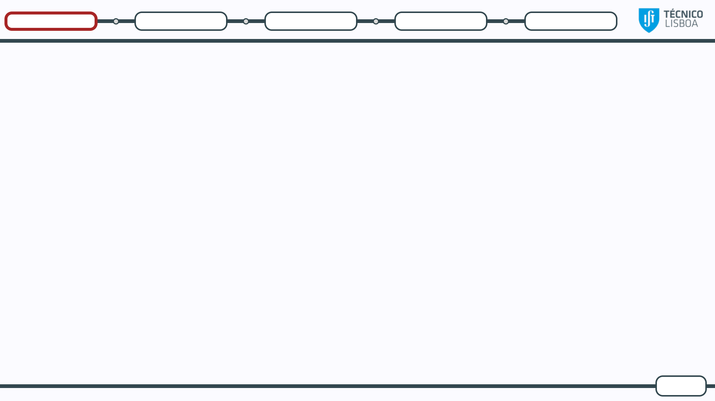
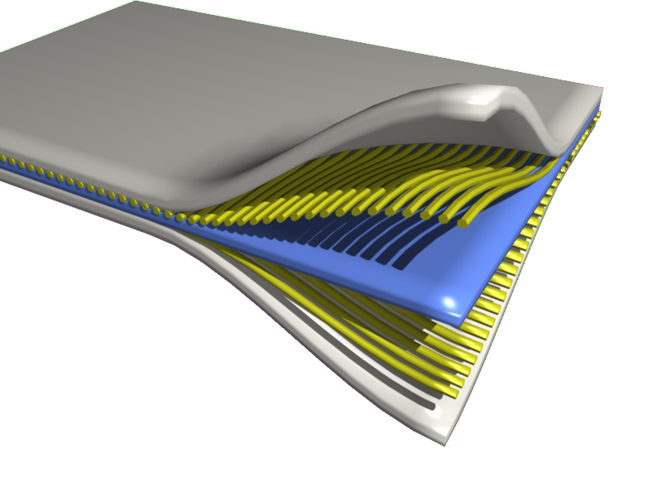
INTRODUÇÃO
OBJETIVOS
MODELO
RESULTADOS
CONCLUSÃO
Materiais compósitos
Materiais compósitos
APLICAÇÕES
AEROESPACIAL
AUTOMOTIVA
ROBOTICA
Compósitos de fibra natural comparados a fibra de carbono:
90% o total de emissões
94% emissão de material
Segundo a Aerospace Technology Institute (ATI), o mercado global de compósitos deverá crescer para US$ 24,8 bilhões em 2025 (CAGR = 9,1 %)
Um soft robotic utilizando materiais compósitos otimizados pode resultar:
Formado por 2 ou mais materiais, estruturas multicamadas
Taxas de giro 28% mais rápidas
Raios de giro 50% menores
Velocidade 50% mais rápida
Boeing 787
Compósitos
TRB Lightweight Structures conseguiu reduzir a massa dos módulos de bateria de:
50% do peso estrutural
80% do volume estrutural
Airbus 350
80kg
10kg
Leveza, flexibilidade, resistência e durabilidade
Falha estrutural
1
1
Performance, robustez e competitividade
2
2
Instabilidade estrutural
Eficiência de estrutura, de energia e de custo
3
Redução de impactos ambientais
4
3
Amplitudes excessivas
01
Notes:
Boa tarde professores,
O projeto, inicialmente, pode ser nominado como visto no título “Optimization of patches position for electromechanical coupling coeficiente”, mas, até o final da pesquisa, acredito que esse título possa a vim mudar, pois pode ser que o foco mude ou que fique maior do que patch position.

Slide 4
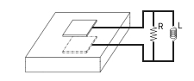
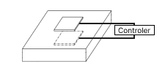
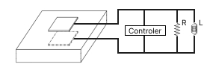
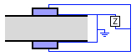
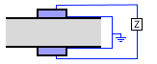
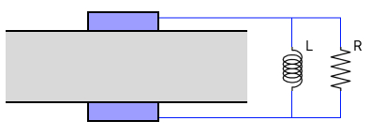
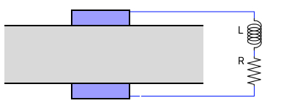
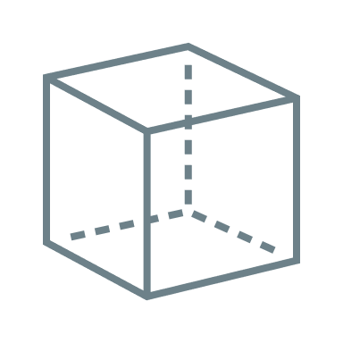
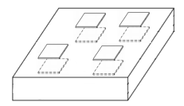
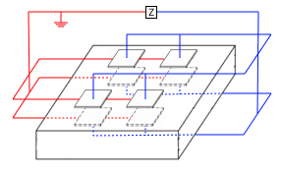
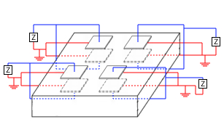
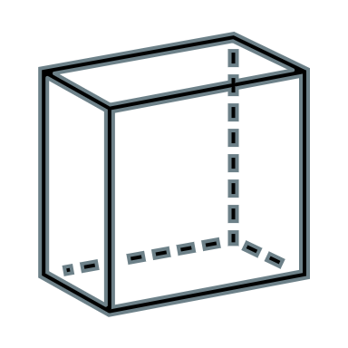

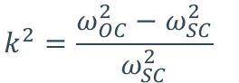
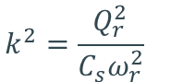
INTRODUÇÃO
OBJETIVOS
MODELO
RESULTADOS
CONCLUSÃO
Materiais piezoeléctricos
Potencial Elétrico
ENERGIA ELÉTRICA
ENERGIA MECÂNICA
Deformação
ESTRUTURAS INTELIGENTES
MECÂNICO
MECÂNICO
GEOMÉTRICO
GEOMÉTRICO
ELÉTRICO
ELÉTRICO
COMPÓSITOS
Mitigar e absorver a energia de vibração
Coeficiente de Acoplamento Eletromecânico (EMCC) [1]
+
Tipo de Controle
Controle Passivo
Massa da estrutura
EMCC
Custo da estrutura
Responsável por mostrar quão influente está sendo o piezoeléctrico na estrutura.
PIEZOELÉCTRICOS
Tipo de placa condutora
SP-PW
Tipo de circuito
Circuito em paralelo
Geometria do patch
Distribuição dos patches
DESAFIOS
Quasi Static EMCC
Effective EMCC
Tipo de conexão entre os patches
Single e Multi
Passivo
Ativo
Híbrido
$$k^{2}=\frac{ω_{OC}^{2}−ω_{SC}^{2}}{ω_{SC}^{2}}$$
$$k^{2}=\frac{Q_{r}^{2}}{C_{s}ω_{r}^{2}}$$
?
?
Valores de Resistência e Indutância
?
01
02
03
?
Opposite-poled and series-wired
(OP-SW)
Same-poled and parallel-wired
(SP-PW)
?
?
MECÂNICOS
GEOMÉTRICOS
ELÉTRICOS
?
Solucionar 2 problemas de autovalores.
2 Condições em SC e OC:
Circuito em paralelo
Circuito em série
?
M = 0
Força ≠ 0
Single shunt
Multi shunt
02
Notes:
Boa tarde professores,
O projeto, inicialmente, pode ser nominado como visto no título “Optimization of patches position for electromechanical coupling coeficiente”, mas, até o final da pesquisa, acredito que esse título possa a vim mudar, pois pode ser que o foco mude ou que fique maior do que patch position.

Slide 5
INTRODUÇÃO
OBJETIVOS
MODELO
RESULTADOS
CONCLUSÃO
OPTIMIZAÇÃO
OBJETIVOS
MÉTODOS
ALGORÍTMOS
REF
Peso
da estrutura
Parameter Variation
Análise de todo espaço amostral
[2-4]
Posição
e
Geometria
Gradient-Based Algorithms
[5-7]
EMCC
Mathematical Programming
Stochastic
Genetic Algorithms (SA, PSO)
[8, 9]
Custo
da estrutura
Search
Direct Search Algorithms (GLODS e DMS)
[10, 11]
Com base na função transferência do modelo
Localização dos polos da FT
[12]
Calibração RL
Mitigação e absorção da energia de vibração
Com base no valor de EMCC
EMCC efetivo e EMCC com correção residual modal
[13-15]
Search
Direct Search Algorithms (GLODS e DMS)
[10, 11]
03
Notes:
Boa tarde professores,
O projeto, inicialmente, pode ser nominado como visto no título “Optimization of patches position for electromechanical coupling coeficiente”, mas, até o final da pesquisa, acredito que esse título possa a vim mudar, pois pode ser que o foco mude ou que fique maior do que patch position.

Slide 6
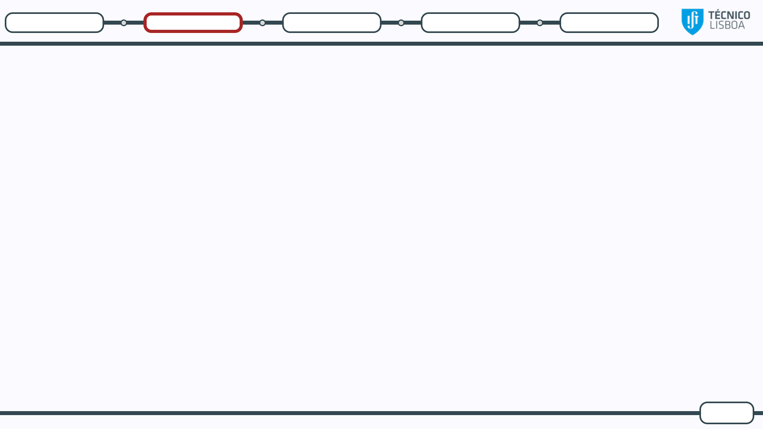
INTRODUÇÃO
OBJETIVOS
MODELO
RESULTADOS
CONCLUSÃO
Desenvolver um controle shunt passivo optimizado para atenuação e absorção de vibrações, analisando a influência da quantidade e posição dos patches piezoelétricos em placas, bem como dos elementos elétricos. Dessa forma, busca-se criar um material inteligente autorresponsivo, capaz de preservar as vantagens dos compósitos enquanto garante estabilidade em aplicações dinâmicas.
OBJETIVO
LINHA DE DESENVOLVIMENTO
Revisão literária
Validação e simulação do modelo
Optimização multi modal das posições dos patches
Calibração dos valores de RL com base em técnicas de optimização Search
Desenvolvimento do modelo numérico
Optimização uni modal das posições dos patches
Calibração dos valores de RL com base no EMCC
Resultados e discussões das análises harmônicas e modais
04

Slide 7
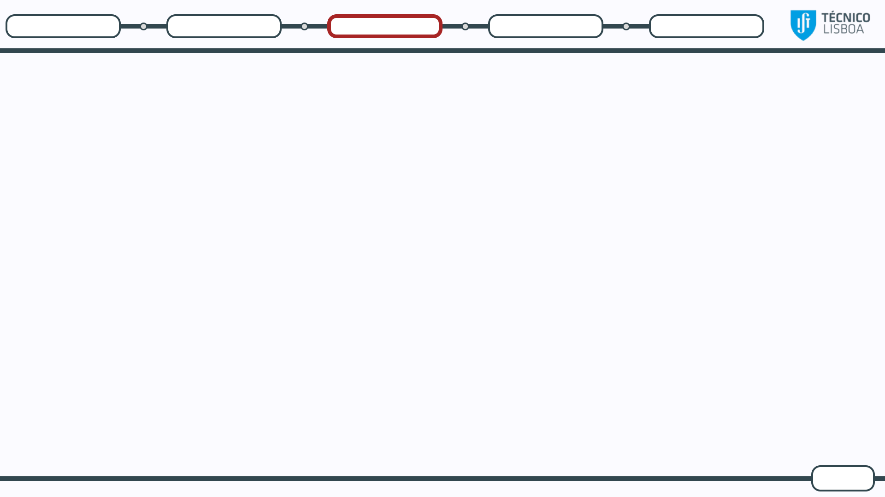
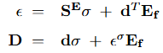
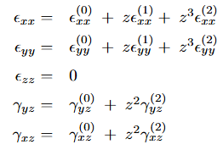
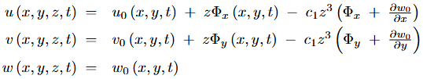
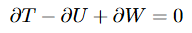
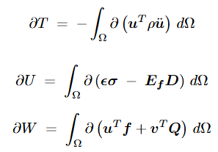
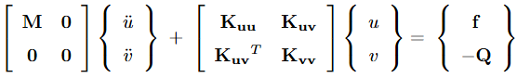
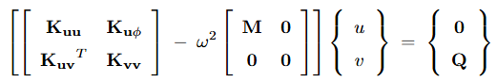
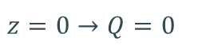
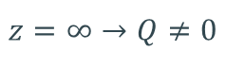
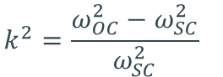
INTRODUÇÃO
OBJETIVOS
MODELO
RESULTADOS
CONCLUSÃO
1
MODELO TEÓRICO
Deslocamento e Deformação
Relação piezoeléctrica
ABORDAGEM 2D
ABORDAGEM 3D
ANSYS
Equações de mecânica dos sólidos
Princípio de d’Alembert
Equação de Movimento
EMCC efetivo
$$k^{2}=\frac{ω_{OC}^{2}−ω_{SC}^{2}}{ω_{SC}^{2}}$$
Condição de vibração livre
Circuito Aberto (OC)
$$z=∞→Q≠0$$
Curto-Circuito (SC)
$$z=0→Q=0$$
05

Slide 8
INTRODUÇÃO
OBJETIVOS
MODELO
RESULTADOS
CONCLUSÃO
2
MODELO NUMÉRICO
ANSYS Mechanical APDL
01
02
03
Geração do modelo em Elementos Finitos
Análise modal
Análise harmônica
Etapa de pré-processamento do FEM, consiste em definir os parâmetros de input, criar a estrutura geométrica, discretizar a malha e aplicar as condições de contorno
Análise com o objetivo de calcular as frequências naturais, os valores de EMCC e as cargas modais
Análise que busca calcular a amplitude de deslocamento e verificar a eficiência do controle aplicado
06

Slide 9
INTRODUÇÃO
OBJETIVOS
MODELO
RESULTADOS
CONCLUSÃO
2
MODELO NUMÉRICO
ANSYS Mechanical APDL
Workflow
01
ANSYS Startup
ETAPA: PREFERÊNCIAS
modelo
Parâmetros de input
ETAPA: PRÉ PROCESSAMENTO
Modelo em Elementos Finitos
ETAPA: PRÉ PROCESSAMENTO
02
ETAPA: PRÉ PROCESSAMENTO
Condições de contorno
modal
03
harmônica
07

Slide 10
INTRODUÇÃO
OBJETIVOS
MODELO
RESULTADOS
CONCLUSÃO
2
MODELO NUMÉRICO
ANSYS Mechanical APDL
Workflow
01
ANSYS Startup
ETAPA: PREFERÊNCIAS
modelo
ANÁLISE ESTRUTURAL
ANÁLISE ELETROMAGNÉTICA
MULTI
ANÁLISE
02
modal
Parâmetros de input
ETAPA: PRÉ PROCESSAMENTO
03
Modelo em Elementos Finitos
ETAPA: PRÉ PROCESSAMENTO
harmônica
ETAPA: PRÉ PROCESSAMENTO
Condições de contorno
07

Slide 11
INTRODUÇÃO
OBJETIVOS
MODELO
RESULTADOS
CONCLUSÃO
2
MODELO NUMÉRICO
ANSYS Mechanical APDL
Workflow
01
ANSYS Startup
ETAPA: PREFERÊNCIAS
modelo
Parâmetros de input
ETAPA: PRÉ PROCESSAMENTO
Modelo em Elementos Finitos
ETAPA: PRÉ PROCESSAMENTO
02
ETAPA: PRÉ PROCESSAMENTO
Condições de contorno
modal
03
harmônica
07

Slide 12




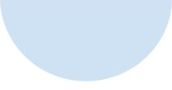
INTRODUÇÃO
OBJETIVOS
MODELO
RESULTADOS
CONCLUSÃO
2
MODELO NUMÉRICO
ANSYS Mechanical APDL
Workflow
01
ANSYS Startup
ETAPA: PREFERÊNCIAS
modelo
Parâmetros de input
ETAPA: PRÉ PROCESSAMENTO
ELÉTRICO
FORÇA
02
modal
Geométrico
MALHA
ANÁLISE
03
harmônica
Modelo em Elementos Finitos
ETAPA: PRÉ PROCESSAMENTO
Condições de contorno
ETAPA: PRÉ PROCESSAMENTO
07

Slide 13
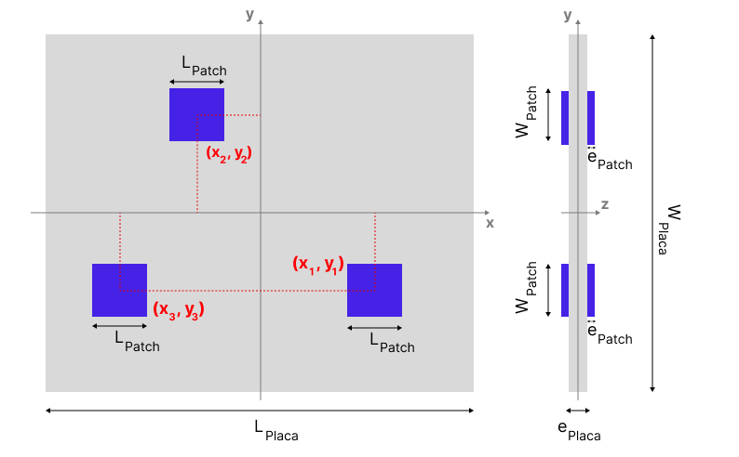
INTRODUÇÃO
OBJETIVOS
MODELO
RESULTADOS
CONCLUSÃO
2
MODELO NUMÉRICO
ANSYS Mechanical APDL
Workflow
ELÉTRICO
FORÇA
01
ANSYS Startup
ETAPA: PRE PROCESSAMENTO
Geométrico
MALHA
ANÁLISE
modelo
Parâmetros de input
ETAPA: PRE PROCESSAMENTO
Dimensões da placa
02
modal
Dimensões dos patches
03
Número de pares de patches
?
harmônica
Modelo em Elementos Finitos
ETAPA: PRE PROCESSAMENTO
?
Posição dos patches
Condições de contorno
ETAPA: PRE PROCESSAMENTO
07

Slide 14
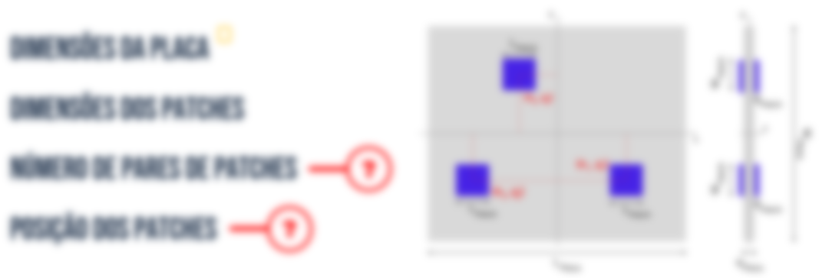
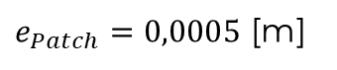
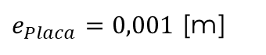
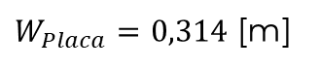
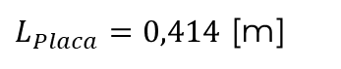
INTRODUÇÃO
OBJETIVOS
MODELO
RESULTADOS
CONCLUSÃO
2
MODELO NUMÉRICO
ANSYS Mechanical APDL
Workflow
ELÉTRICO
FORÇA
01
ANSYS Startup
ETAPA: PRE PROCESSAMENTO
Geométrico
MALHA
ANÁLISE
modelo
Parâmetros de input
ETAPA: PRE PROCESSAMENTO
Dimensões da placa
02
$L_{Placa}=0,414$ [m]
modal
Dimensões dos patches
$W_{Placa}=0,314$ [m]
$e_{Placa}=0,001$ [m]
03
Número de pares de patches
?
$e_{Patch}=0,0005$ [m]
harmônica
Modelo em Elementos Finitos
ETAPA: PRE PROCESSAMENTO
?
Posição dos patches
Condições de contorno
ETAPA: PRE PROCESSAMENTO
07

Slide 15
INTRODUÇÃO
OBJETIVOS
MODELO
RESULTADOS
CONCLUSÃO
2
MODELO NUMÉRICO
ANSYS Mechanical APDL
Workflow
ELÉTRICO
FORÇA
01
ANSYS Startup
ETAPA: PRE PROCESSAMENTO
Geométrico
MALHA
ANÁLISE
modelo
Parâmetros de input
ETAPA: PRE PROCESSAMENTO
Dimensões da placa
02
modal
Dimensões dos patches
03
Número de pares de patches
?
harmônica
Modelo em Elementos Finitos
ETAPA: PRE PROCESSAMENTO
?
Posição dos patches
Condições de contorno
ETAPA: PRE PROCESSAMENTO
07

Slide 16

INTRODUÇÃO
OBJETIVOS
MODELO
RESULTADOS
CONCLUSÃO
2
MODELO NUMÉRICO
ANSYS Mechanical APDL
Workflow
ELÉTRICO
FORÇA
01
ANSYS Startup
ETAPA: PRE PROCESSAMENTO
Geométrico
MALHA
ANÁLISE
modelo
Parâmetros de input
ETAPA: PRE PROCESSAMENTO
MASSA CONSTANTE
Dimensões da placa
LEMBRETE
02
modal
Dimensões dos patches
03
Número de pares de patches
?
harmônica
Modelo em Elementos Finitos
ETAPA: PRE PROCESSAMENTO
?
Posição dos patches
Condições de contorno
ETAPA: PRE PROCESSAMENTO
07

Slide 17

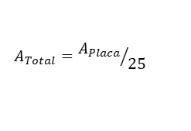
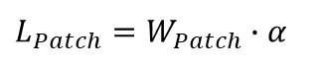
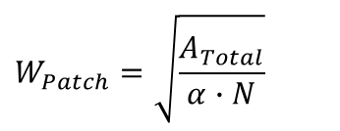
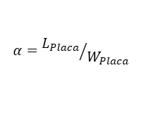
INTRODUÇÃO
OBJETIVOS
MODELO
RESULTADOS
CONCLUSÃO
2
MODELO NUMÉRICO
ANSYS Mechanical APDL
Workflow
ELÉTRICO
FORÇA
01
ANSYS Startup
ETAPA: PRE PROCESSAMENTO
Geométrico
MALHA
ANÁLISE
modelo
Parâmetros de input
ETAPA: PRE PROCESSAMENTO
LEMBRETE
Dimensões da placa
LEMBRETE
02
MASSA CONSTANTE
$$W_{Patch}=\sqrt{\frac{A_{Total}}{α∙N}}$$
modal
Dimensões dos patches
$$A_{Total}={A_{Placa}}/{25}$$
Área total que os patches podem ocupar
Número de pares de patches no problema
03
Número de pares de patches
?
$$L_{Patch}=W_{Patch}∙α$$
$$α={L_{Placa}}/{W_{Placa}}$$
Proporção a ser mantida entre as dimensões
harmônica
Modelo em Elementos Finitos
ETAPA: PRE PROCESSAMENTO
?
Posição dos patches
Condições de contorno
ETAPA: PRE PROCESSAMENTO
07

Slide 18
INTRODUÇÃO
OBJETIVOS
MODELO
RESULTADOS
CONCLUSÃO
2
MODELO NUMÉRICO
ANSYS Mechanical APDL
Workflow
ELÉTRICO
FORÇA
01
ANSYS Startup
ETAPA: PRE PROCESSAMENTO
Geométrico
MALHA
ANÁLISE
modelo
Parâmetros de input
ETAPA: PRE PROCESSAMENTO
MASSA CONSTANTE
Dimensões da placa
LEMBRETE
02
EXEMPLOS
modal
Dimensões dos patches
03
Número de pares de patches
?
harmônica
Modelo em Elementos Finitos
ETAPA: PRE PROCESSAMENTO
?
Posição dos patches
Condições de contorno
ETAPA: PRE PROCESSAMENTO
07

Slide 19
INTRODUÇÃO
OBJETIVOS
MODELO
RESULTADOS
CONCLUSÃO
2
MODELO NUMÉRICO
ANSYS Mechanical APDL
Workflow
ELÉTRICO
FORÇA
01
ANSYS Startup
ETAPA: PRE PROCESSAMENTO
Geométrico
MALHA
ANÁLISE
modelo
Parâmetros de input
ETAPA: PRE PROCESSAMENTO
Dimensões da placa
02
modal
Dimensões dos patches
03
Número de pares de patches
?
harmônica
Modelo em Elementos Finitos
ETAPA: PRE PROCESSAMENTO
?
Posição dos patches
Condições de contorno
ETAPA: PRE PROCESSAMENTO
07

Slide 20
INTRODUÇÃO
OBJETIVOS
MODELO
RESULTADOS
CONCLUSÃO
2
MODELO NUMÉRICO
ANSYS Mechanical APDL
Workflow
ELÉTRICO
FORÇA
01
ANSYS Startup
ETAPA: PRE PROCESSAMENTO
Geométrico
MALHA
ANÁLISE
modelo
Parâmetros de input
ETAPA: PRE PROCESSAMENTO
Single shunt
Tipo de Conexão entre os pares de patches
02
Multi shunt
?
modal
Valores de resistência
?
03
Valores de Indutância
harmônica
Modelo em Elementos Finitos
ETAPA: PRE PROCESSAMENTO
Informação sobre sinal da carga modal
Importante para o caso de single shunt
Condições de contorno
ETAPA: PRE PROCESSAMENTO
07

Slide 21
INTRODUÇÃO
OBJETIVOS
MODELO
RESULTADOS
CONCLUSÃO
2
MODELO NUMÉRICO
ANSYS Mechanical APDL
Workflow
ELÉTRICO
FORÇA
01
ANSYS Startup
ETAPA: PRE PROCESSAMENTO
Geométrico
MALHA
ANÁLISE
modelo
Parâmetros de input
ETAPA: PRE PROCESSAMENTO
Módulo de elasticidade
02
Coeficiente de Poisson
PROPRIEDADES DOS MATERIAIS
modal
Densidades
03
Relações piezoeléctricas
harmônica
Modelo em Elementos Finitos
ETAPA: PRE PROCESSAMENTO
Tipo de elemento
Condições de contorno
ETAPA: PRE PROCESSAMENTO
TAMANHO DOS ELEMENTOS DA MALHA
07

Slide 22
INTRODUÇÃO
OBJETIVOS
MODELO
RESULTADOS
CONCLUSÃO
2
MODELO NUMÉRICO
ANSYS Mechanical APDL
Workflow
ELÉTRICO
FORÇA
01
ANSYS Startup
ETAPA: PRE PROCESSAMENTO
Geométrico
MALHA
ANÁLISE
modelo
Parâmetros de input
ETAPA: PRE PROCESSAMENTO
PLACA
PATCH
COMPONENTES ELÉTRICOS
02
modal
MATERIAIS
Alumínio
Cerâmica Piezoeléctrica
anisotrópica
-
elemento
SOLID186
SOLID226
CIRCU94
03
TAMANHO Do elemento [mm]
3.175
3.175
-
harmônica
Modelo em Elementos Finitos
ETAPA: PRE PROCESSAMENTO
Condições de contorno
ETAPA: PRE PROCESSAMENTO
07

Slide 23
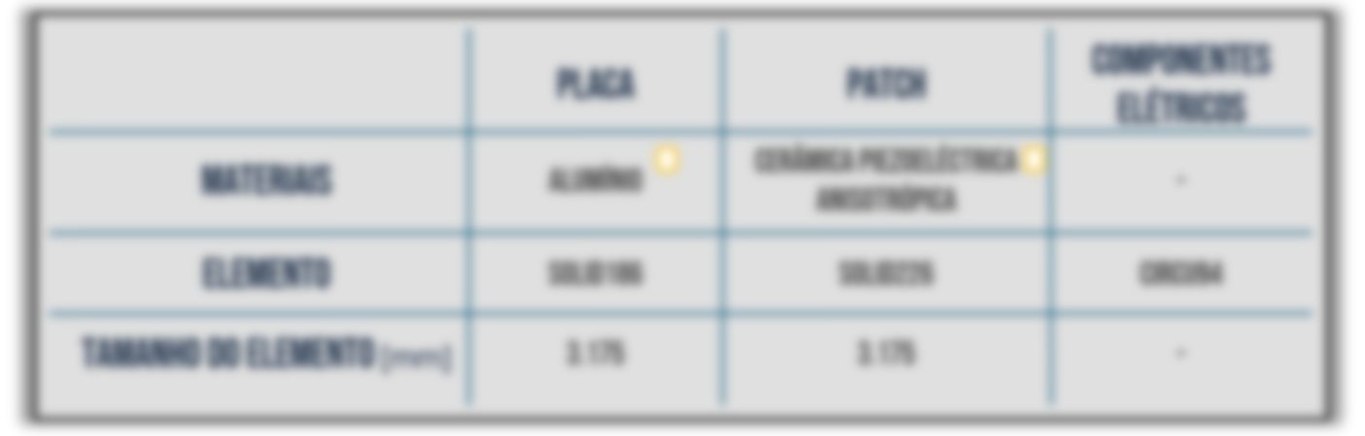
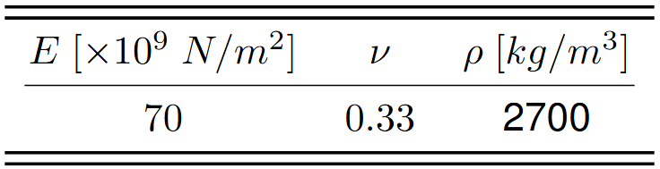
INTRODUÇÃO
OBJETIVOS
MODELO
RESULTADOS
CONCLUSÃO
2
MODELO NUMÉRICO
ANSYS Mechanical APDL
Workflow
ELÉTRICO
FORÇA
01
ANSYS Startup
ETAPA: PRE PROCESSAMENTO
Geométrico
MALHA
ANÁLISE
modelo
Parâmetros de input
ETAPA: PRE PROCESSAMENTO
PLACA
PATCH
COMPONENTES ELÉTRICOS
02
PROPRIEDADES DO ALUMÍNIO
modal
MATERIAIS
Alumínio
Cerâmica Piezoeléctrica
anisotrópica
-
elemento
SOLID186
SOLID226
CIRCU94
03
TAMANHO Do elemento [mm]
3.175
3.175
-
harmônica
Modelo em Elementos Finitos
ETAPA: PRE PROCESSAMENTO
Condições de contorno
ETAPA: PRE PROCESSAMENTO
07

Slide 24
INTRODUÇÃO
OBJETIVOS
MODELO
RESULTADOS
CONCLUSÃO
2
MODELO NUMÉRICO
ANSYS Mechanical APDL
Workflow
ELÉTRICO
FORÇA
01
ANSYS Startup
ETAPA: PRE PROCESSAMENTO
Geométrico
MALHA
ANÁLISE
modelo
Parâmetros de input
ETAPA: PRE PROCESSAMENTO
PLACA
PATCH
COMPONENTES ELÉTRICOS
02
modal
MATERIAIS
Alumínio
Cerâmica Piezoeléctrica
anisotrópica
-
elemento
SOLID186
SOLID226
CIRCU94
03
TAMANHO Do elemento [mm]
3.175
3.175
-
harmônica
Modelo em Elementos Finitos
ETAPA: PRE PROCESSAMENTO
Condições de contorno
ETAPA: PRE PROCESSAMENTO
07

Slide 25
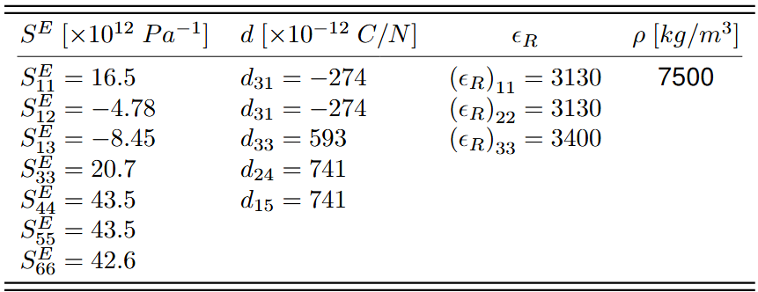
INTRODUÇÃO
OBJETIVOS
MODELO
RESULTADOS
CONCLUSÃO
2
MODELO NUMÉRICO
ANSYS Mechanical APDL
Workflow
ELÉTRICO
FORÇA
01
ANSYS Startup
ETAPA: PRE PROCESSAMENTO
Geométrico
MALHA
ANÁLISE
modelo
Parâmetros de input
ETAPA: PRE PROCESSAMENTO
PROPRIEDADES DO PZT-5H
PLACA
PATCH
COMPONENTES ELÉTRICOS
02
modal
MATERIAIS
Alumínio
Cerâmica Piezoeléctrica
anisotrópica
-
elemento
SOLID186
SOLID226
CIRCU94
03
TAMANHO Do elemento [mm]
3.175
3.175
-
harmônica
Modelo em Elementos Finitos
ETAPA: PRE PROCESSAMENTO
Condições de contorno
ETAPA: PRE PROCESSAMENTO
07

Slide 26
INTRODUÇÃO
OBJETIVOS
MODELO
RESULTADOS
CONCLUSÃO
2
MODELO NUMÉRICO
ANSYS Mechanical APDL
Workflow
ELÉTRICO
FORÇA
01
ANSYS Startup
ETAPA: PRE PROCESSAMENTO
Geométrico
MALHA
ANÁLISE
modelo
Parâmetros de input
ETAPA: PRE PROCESSAMENTO
PLACA
PATCH
COMPONENTES ELÉTRICOS
02
modal
MATERIAIS
Alumínio
Cerâmica Piezoeléctrica
anisotrópica
-
elemento
SOLID186
SOLID226
CIRCU94
03
TAMANHO Do elemento [mm]
3.175
3.175
-
harmônica
Modelo em Elementos Finitos
ETAPA: PRE PROCESSAMENTO
Condições de contorno
ETAPA: PRE PROCESSAMENTO
07

Slide 27
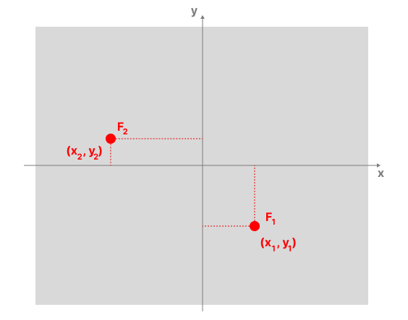
INTRODUÇÃO
OBJETIVOS
MODELO
RESULTADOS
CONCLUSÃO
2
MODELO NUMÉRICO
ANSYS Mechanical APDL
Workflow
ELÉTRICO
FORÇA
01
ANSYS Startup
ETAPA: PRE PROCESSAMENTO
Geométrico
MALHA
ANÁLISE
modelo
Parâmetros de input
ETAPA: PRE PROCESSAMENTO
Quantidade de forças aplicadas
02
modal
Posição de aplicação de cada força
03
Valor de cada força
harmônica
Modelo em Elementos Finitos
ETAPA: PRE PROCESSAMENTO
Condições de contorno
ETAPA: PRE PROCESSAMENTO
07

Slide 28
INTRODUÇÃO
OBJETIVOS
MODELO
RESULTADOS
CONCLUSÃO
2
MODELO NUMÉRICO
ANSYS Mechanical APDL
Workflow
ELÉTRICO
FORÇA
01
ANSYS Startup
ETAPA: PRE PROCESSAMENTO
Geométrico
MALHA
ANÁLISE
modelo
Parâmetros de input
ETAPA: PRE PROCESSAMENTO
Análise modal
Análise harmônica
02
10
Quantidade de modos
Frequência mínima
modal
Frequência máxima
03
162
Número de pontos de análise
harmônica
Modelo em Elementos Finitos
ETAPA: PRE PROCESSAMENTO
Condições de contorno
ETAPA: PRE PROCESSAMENTO
07

Slide 29
INTRODUÇÃO
OBJETIVOS
MODELO
RESULTADOS
CONCLUSÃO
2
MODELO NUMÉRICO
ANSYS Mechanical APDL
Workflow
01
ANSYS Startup
ETAPA: PREFERÊNCIAS
modelo
Parâmetros de input
ETAPA: PRÉ PROCESSAMENTO
ELÉTRICO
FORÇA
02
modal
Geométrico
MALHA
ANÁLISE
03
harmônica
Modelo em Elementos Finitos
ETAPA: PRÉ PROCESSAMENTO
Condições de contorno
ETAPA: PRÉ PROCESSAMENTO
07

Slide 30
INTRODUÇÃO
OBJETIVOS
MODELO
RESULTADOS
CONCLUSÃO
2
MODELO NUMÉRICO
ANSYS Mechanical APDL
Workflow
01
ANSYS Startup
ETAPA: PREFERÊNCIAS
modelo
Parâmetros de input
ETAPA: PRÉ PROCESSAMENTO
Modelo em Elementos Finitos
ETAPA: PRÉ PROCESSAMENTO
02
ETAPA: PRÉ PROCESSAMENTO
Condições de contorno
modal
03
harmônica
07

Slide 31
INTRODUÇÃO
OBJETIVOS
MODELO
RESULTADOS
CONCLUSÃO
2
MODELO NUMÉRICO
ANSYS Mechanical APDL
Workflow
01
ANSYS Startup
ETAPA: PREFERÊNCIAS
modelo
Parâmetros de input
ETAPA: PRÉ PROCESSAMENTO
Modelo em Elementos Finitos
ETAPA: PRÉ PROCESSAMENTO
02
01
02
03
04
modal
Criar o modelo geométrico
Criar o modelo de elementos finitos
Definir as superfícies de contato
Definir as superfícies equipotenciais
03
harmônica
Condições de contorno
ETAPA: PRÉ PROCESSAMENTO
07

Slide 32
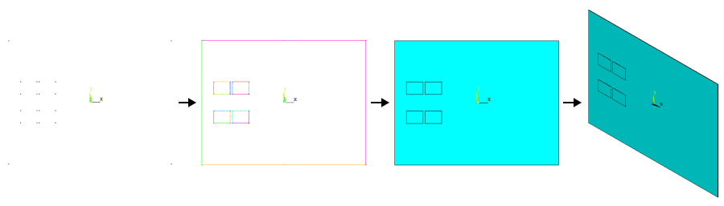
INTRODUÇÃO
OBJETIVOS
MODELO
RESULTADOS
CONCLUSÃO
2
MODELO NUMÉRICO
ANSYS Mechanical APDL
Workflow
01
02
03
04
01
ANSYS Startup
ETAPA: PREFERÊNCIAS
Criar o modelo geométrico
Criar o modelo de elementos finitos
Definir as superfícies de contato
Definir as superfícies equipotenciais
modelo
Parâmetros de input
ETAPA: PRE PROCESSAMENTO
Modelo em Elementos Finitos
ETAPA: PRE PROCESSAMENTO
Keypoints
Linhas
áreas
Volumes
02
modal
03
harmônica
Condições de contorno
ETAPA: PRE PROCESSAMENTO
07

Slide 33
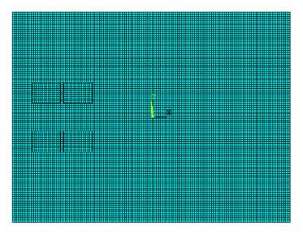
INTRODUÇÃO
OBJETIVOS
MODELO
RESULTADOS
CONCLUSÃO
2
MODELO NUMÉRICO
ANSYS Mechanical APDL
Workflow
01
02
03
04
01
ANSYS Startup
ETAPA: PREFERÊNCIAS
Criar o modelo geométrico
Criar o modelo de elementos finitos
Definir as superfícies de contato
Definir as superfícies equipotenciais
modelo
Parâmetros de input
ETAPA: PRE PROCESSAMENTO
Modelo em Elementos Finitos
ETAPA: PRE PROCESSAMENTO
Malha estruturada
02
modal
Eficiência numérica
03
Eficiência computacional
harmônica
Condições de contorno
ETAPA: PRE PROCESSAMENTO
07

Slide 34
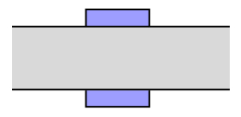
INTRODUÇÃO
OBJETIVOS
MODELO
RESULTADOS
CONCLUSÃO
2
MODELO NUMÉRICO
ANSYS Mechanical APDL
Workflow
01
02
03
04
01
ANSYS Startup
ETAPA: PREFERÊNCIAS
Criar o modelo geométrico
Criar o modelo de elementos finitos
Definir as superfícies de contato
Definir as superfícies equipotenciais
modelo
Parâmetros de input
ETAPA: PRE PROCESSAMENTO
Modelo em Elementos Finitos
Definição no ANSYS
ETAPA: PRE PROCESSAMENTO
02
Superfície target
Placa
modal
Superfície de contato
patch
Node-Surface
condições
03
Sem separação
harmônica
Condições de contorno
ETAPA: PRE PROCESSAMENTO
Superfícies de contato
07

Slide 35
INTRODUÇÃO
OBJETIVOS
MODELO
RESULTADOS
CONCLUSÃO
2
MODELO NUMÉRICO
ANSYS Mechanical APDL
Workflow
01
02
03
04
01
ANSYS Startup
ETAPA: PREFERÊNCIAS
Criar o modelo geométrico
Criar o modelo de elementos finitos
Definir as superfícies de contato
Definir as superfícies equipotenciais
modelo
Parâmetros de input
ETAPA: PRE PROCESSAMENTO
LEMBRETE
SP-PW
Modelo em Elementos Finitos
ETAPA: PRE PROCESSAMENTO
02
modal
03
harmônica
Condições de contorno
ETAPA: PRE PROCESSAMENTO
07

Slide 36
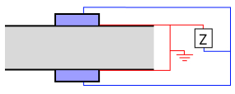
INTRODUÇÃO
OBJETIVOS
MODELO
RESULTADOS
CONCLUSÃO
2
MODELO NUMÉRICO
ANSYS Mechanical APDL
Workflow
01
02
03
04
01
ANSYS Startup
ETAPA: PREFERÊNCIAS
Criar o modelo geométrico
Criar o modelo de elementos finitos
Definir as superfícies de contato
Definir as superfícies equipotenciais
modelo
Parâmetros de input
ETAPA: PRE PROCESSAMENTO
LEMBRETE
Modelo em Elementos Finitos
ETAPA: PRE PROCESSAMENTO
SP-PW
02
modal
03
harmônica
Condições de contorno
ETAPA: PRE PROCESSAMENTO
07

Slide 37
INTRODUÇÃO
OBJETIVOS
MODELO
RESULTADOS
CONCLUSÃO
2
MODELO NUMÉRICO
ANSYS Mechanical APDL
Workflow
01
02
03
04
01
ANSYS Startup
ETAPA: PREFERÊNCIAS
Criar o modelo geométrico
Criar o modelo de elementos finitos
Definir as superfícies de contato
Definir as superfícies equipotenciais
modelo
Parâmetros de input
ETAPA: PRE PROCESSAMENTO
LEMBRETE
SP-PW
Modelo em Elementos Finitos
ETAPA: PRE PROCESSAMENTO
02
Tipo de Configuração
modal
SINGLE SHUNT
03
harmônica
MULTI SHUNT
Condições de contorno
ETAPA: PRE PROCESSAMENTO
07

Slide 38
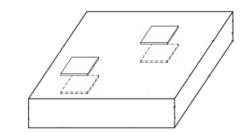
INTRODUÇÃO
OBJETIVOS
MODELO
RESULTADOS
CONCLUSÃO
2
MODELO NUMÉRICO
ANSYS Mechanical APDL
Workflow
01
02
03
04
01
ANSYS Startup
ETAPA: PREFERÊNCIAS
Criar o modelo geométrico
Criar o modelo de elementos finitos
Definir as superfícies de contato
Definir as superfícies equipotenciais
modelo
Parâmetros de input
ETAPA: PRE PROCESSAMENTO
LEMBRETE
SP-PW
SINGLE SHUNT
Modelo em Elementos Finitos
ETAPA: PRE PROCESSAMENTO
Z
02
Tipo de Configuração
Influência do sinal da carga modal
+
modal
+
03
harmônica
MULTI SHUNT
Condições de contorno
ETAPA: PRE PROCESSAMENTO
07

Slide 39
INTRODUÇÃO
OBJETIVOS
MODELO
RESULTADOS
CONCLUSÃO
2
MODELO NUMÉRICO
ANSYS Mechanical APDL
Workflow
01
02
03
04
01
ANSYS Startup
ETAPA: PREFERÊNCIAS
Criar o modelo geométrico
Criar o modelo de elementos finitos
Definir as superfícies de contato
Definir as superfícies equipotenciais
modelo
Parâmetros de input
ETAPA: PRE PROCESSAMENTO
LEMBRETE
SP-PW
SINGLE SHUNT
Modelo em Elementos Finitos
ETAPA: PRE PROCESSAMENTO
Z
02
Tipo de Configuração
Influência do sinal da carga modal
-
modal
+
03
harmônica
MULTI SHUNT
Condições de contorno
ETAPA: PRE PROCESSAMENTO
07

Slide 40
INTRODUÇÃO
OBJETIVOS
MODELO
RESULTADOS
CONCLUSÃO
2
MODELO NUMÉRICO
ANSYS Mechanical APDL
Workflow
01
02
03
04
01
ANSYS Startup
ETAPA: PREFERÊNCIAS
Criar o modelo geométrico
Criar o modelo de elementos finitos
Definir as superfícies de contato
Definir as superfícies equipotenciais
modelo
Parâmetros de input
ETAPA: PRE PROCESSAMENTO
LEMBRETE
SP-PW
MULTI SHUNT
Modelo em Elementos Finitos
ETAPA: PRE PROCESSAMENTO
02
Z
Tipo de Configuração
modal
Z
SINGLE SHUNT
03
harmônica
Condições de contorno
ETAPA: PRE PROCESSAMENTO
07

Slide 41
INTRODUÇÃO
OBJETIVOS
MODELO
RESULTADOS
CONCLUSÃO
2
MODELO NUMÉRICO
ANSYS Mechanical APDL
Workflow
01
ANSYS Startup
ETAPA: PREFERÊNCIAS
modelo
Parâmetros de input
ETAPA: PRÉ PROCESSAMENTO
Modelo em Elementos Finitos
ETAPA: PRÉ PROCESSAMENTO
02
01
02
03
04
modal
Criar o modelo geométrico
Criar o modelo de elementos finitos
Definir as superfícies de contato
Definir as superfícies equipotenciais
03
harmônica
Condições de contorno
ETAPA: PRÉ PROCESSAMENTO
07

Slide 42
INTRODUÇÃO
OBJETIVOS
MODELO
RESULTADOS
CONCLUSÃO
2
MODELO NUMÉRICO
ANSYS Mechanical APDL
Workflow
01
ANSYS Startup
ETAPA: PREFERÊNCIAS
modelo
Parâmetros de input
ETAPA: PRÉ PROCESSAMENTO
Modelo em Elementos Finitos
ETAPA: PRÉ PROCESSAMENTO
02
ETAPA: PRÉ PROCESSAMENTO
Condições de contorno
modal
03
harmônica
07

Slide 43

INTRODUÇÃO
OBJETIVOS
MODELO
RESULTADOS
CONCLUSÃO
2
MODELO NUMÉRICO
ANSYS Mechanical APDL
Workflow
01
ANSYS Startup
ETAPA: PREFERÊNCIAS
modelo
Parâmetros de input
ETAPA: PRÉ PROCESSAMENTO
Modelo em Elementos Finitos
ETAPA: PRÉ PROCESSAMENTO
02
ETAPA: PRÉ PROCESSAMENTO
Condições de contorno
modal
MECÂNICO
ELÉTRICO
03
DESCOLCAMENTO EM X NAS BORDAS
SP-PW
harmônica
DESCOLCAMENTO EM Y NAS BORDAS
DESCOLCAMENTO EM Z NAS BORDAS
Ground
07

Slide 44

INTRODUÇÃO
OBJETIVOS
MODELO
RESULTADOS
CONCLUSÃO
2
MODELO NUMÉRICO
ANSYS Mechanical APDL
Workflow
01
ANSYS Startup
ETAPA: PREFERÊNCIAS
modelo
Parâmetros de input
ETAPA: PRÉ PROCESSAMENTO
Modelo em Elementos Finitos
ETAPA: PRÉ PROCESSAMENTO
02
ETAPA: PRÉ PROCESSAMENTO
Condições de contorno
modal
Simulação dessa etapa
03
Patch | x | y
1 | 0.0366 | -0.0276
2 | 0.0000 | 0.1105
3 | 0.0000 | -0.1105
4 | -0.1648 | 0.0276
TEMPO DE PROCESSAMENTO
< 2 segundos
harmônica
07

Slide 45
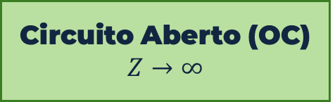
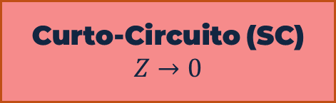
INTRODUÇÃO
OBJETIVOS
MODELO
RESULTADOS
CONCLUSÃO
2
MODELO NUMÉRICO
ANSYS Mechanical APDL
Condições
Configuração de Multi Shunt
01
Circuito Aberto (OC)
$$Z→∞$$
Curto-Circuito (SC)
$$Z→0$$
modelo
02
Workflow
modal
ETAPA: PRÉ PROCESSAMENTO
03
ETAPA: SOLVER
harmônica
ETAPA: PÓS PROCESSAMENTO
08

Slide 46



INTRODUÇÃO
OBJETIVOS
MODELO
RESULTADOS
CONCLUSÃO
2
MODELO NUMÉRICO
ANSYS Mechanical APDL
Configuração de Multi Shunt
Workflow
01
OC $Z→∞$
SC $Z→0$
ETAPA: PRÉ PROCESSAMENTO
modelo
02
Circuito já aberto
Definir todos os potenciais abertos como ground
modal
ETAPA: SOLVER
03
ETAPA: PÓS PROCESSAMENTO
harmônica
08

Slide 47
INTRODUÇÃO
OBJETIVOS
MODELO
RESULTADOS
CONCLUSÃO
2
MODELO NUMÉRICO
ANSYS Mechanical APDL
Configuração de Multi Shunt
Workflow
01
ETAPA: PRÉ PROCESSAMENTO
modelo
OC $Z→∞$
SC $Z→0$
ETAPA: SOLVER
02
ETAPA: PÓS PROCESSAMENTO
modal
03
harmônica
08

Slide 48
INTRODUÇÃO
OBJETIVOS
MODELO
RESULTADOS
CONCLUSÃO
2
MODELO NUMÉRICO
ANSYS Mechanical APDL
Configuração de Multi Shunt
Workflow
01
ETAPA: PRÉ PROCESSAMENTO
modelo
OC $Z→∞$
SC $Z→0$
ETAPA: SOLVER
02
01
02
03
modal
Sparse Matrix Solver (SPAR)
Massa e Rigidez
Non-lumped Form
Pre-stress não considerado
03
harmônica
ETAPA: PÓS PROCESSAMENTO
08

Slide 49


INTRODUÇÃO
OBJETIVOS
MODELO
RESULTADOS
CONCLUSÃO
2
MODELO NUMÉRICO
ANSYS Mechanical APDL
Configuração de Multi Shunt
Workflow
01
ETAPA: PRÉ PROCESSAMENTO
modelo
ETAPA: SOLVER
02
OC $Z→∞$
SC $Z→0$
ETAPA: PÓS PROCESSAMENTO
modal
03
harmônica
08

Slide 50

INTRODUÇÃO
OBJETIVOS
MODELO
RESULTADOS
CONCLUSÃO
2
MODELO NUMÉRICO
ANSYS Mechanical APDL
Configuração de Multi Shunt
Workflow
01
ETAPA: PRÉ PROCESSAMENTO
modelo
ETAPA: SOLVER
02
OC $Z→∞$
SC $Z→0$
ETAPA: PÓS PROCESSAMENTO
modal
Para cada modo
Voltagem de cada par
Para cada modo
Carga modal de cada par
Frequência natural
Frequência natural
03
EMCC Efetivo
harmônica
$$k^{2}=\frac{ω_{OC}^{2}−ω_{SC}^{2}}{ω_{SC}^{2}}$$
08

Slide 51




INTRODUÇÃO
OBJETIVOS
MODELO
RESULTADOS
CONCLUSÃO
2
MODELO NUMÉRICO
ANSYS Mechanical APDL
Configuração de Multi Shunt
Workflow
01
ETAPA: PRÉ PROCESSAMENTO
modelo
ETAPA: SOLVER
02
ETAPA: PÓS PROCESSAMENTO
modal
Simulação dessa etapa
TEMPO DE PROCESSAMENTO
< 3 MINUTOS
OC $Z→∞$
SC $Z→0$
03
Patch | x | y
1 | -0.1093 | 0.0371
2 | -0.1559 | 0.0371
3 | -0.1093 | -0.0363
4 | -0.1559 | -0.0363
Modo
𝜔 [Hz]
𝜔 [Hz]
EMCC [%]
harmônica
1
38.2
38.1
0.51
2
79.7
79.1
1.52
3
114.3
114.1
0.24
08

Slide 52


INTRODUÇÃO
OBJETIVOS
MODELO
RESULTADOS
CONCLUSÃO
2
MODELO NUMÉRICO
ANSYS Mechanical APDL
Configuração de Multi Shunt
Verificação
[14]
Artigo de comparação
01
modelo
02
modal
03
harmônica
08

Slide 53
INTRODUÇÃO
OBJETIVOS
MODELO
RESULTADOS
CONCLUSÃO
2
MODELO NUMÉRICO
ANSYS Mechanical APDL
Workflow
01
ETAPA: PRÉ PROCESSAMENTO
modelo
ETAPA: SOLVER
02
ETAPA: PÓS PROCESSAMENTO
03
harmônica
09

Slide 54


INTRODUÇÃO
OBJETIVOS
MODELO
RESULTADOS
CONCLUSÃO
2
MODELO NUMÉRICO
ANSYS Mechanical APDL
Workflow
01
ETAPA: PRÉ PROCESSAMENTO
modelo
Implementar o tipo de circuito elétrico
Single ou Multi shunt
Colocar os elementos elétricos no circuito
RESISTOR
02
Circuito em paralelo
INDUTOR
ETAPA: SOLVER
03
ETAPA: PÓS PROCESSAMENTO
harmônica
09

Slide 55
INTRODUÇÃO
OBJETIVOS
MODELO
RESULTADOS
CONCLUSÃO
2
MODELO NUMÉRICO
ANSYS Mechanical APDL
Single ou Multi shunt
Workflow
Circuito em paralelo
01
ETAPA: PRÉ PROCESSAMENTO
modelo
ETAPA: SOLVER
02
ETAPA: PÓS PROCESSAMENTO
03
harmônica
09

Slide 56
INTRODUÇÃO
OBJETIVOS
MODELO
RESULTADOS
CONCLUSÃO
2
MODELO NUMÉRICO
ANSYS Mechanical APDL
Single ou Multi shunt
Workflow
Circuito em paralelo
01
ETAPA: PRÉ PROCESSAMENTO
modelo
ETAPA: SOLVER
02
01
02
03
FULL Harmonic Solution
Massa e Rigidez
Non-lumped Form
Pre-stress não considerado
03
harmônica
ETAPA: PÓS PROCESSAMENTO
09

Slide 57
INTRODUÇÃO
OBJETIVOS
MODELO
RESULTADOS
CONCLUSÃO
2
MODELO NUMÉRICO
ANSYS Mechanical APDL
Single ou Multi shunt
Workflow
Circuito em paralelo
01
ETAPA: PRÉ PROCESSAMENTO
modelo
ETAPA: SOLVER
02
ETAPA: PÓS PROCESSAMENTO
03
harmônica
09

Slide 58
INTRODUÇÃO
OBJETIVOS
MODELO
RESULTADOS
CONCLUSÃO
2
MODELO NUMÉRICO
ANSYS Mechanical APDL
Single ou Multi shunt
Workflow
Circuito em paralelo
01
ETAPA: PRÉ PROCESSAMENTO
modelo
ETAPA: SOLVER
02
ETAPA: PÓS PROCESSAMENTO
Comportamento da amplitude de deslocamento durante o intervalo de frequência definido
03
harmônica
09

Slide 59




INTRODUÇÃO
OBJETIVOS
MODELO
RESULTADOS
CONCLUSÃO
2
MODELO NUMÉRICO
ANSYS Mechanical APDL
Single ou Multi shunt
Workflow
Circuito em paralelo
01
ETAPA: PRÉ PROCESSAMENTO
modelo
ETAPA: SOLVER
02
ETAPA: PÓS PROCESSAMENTO
Simulação dessa etapa
03
Patch | x | y | R $[kΩ]$ | L [H]
1 | 0,0000 | 0,0000 | 41,45 | 35,42
TEMPO DE PROCESSAMENTO
$≈$ 20 MINUTOS
harmônica
Tipo de Shunt
Multi
$$f_{central} [Hz]$$ | $$f_{min} [Hz]$$ | $$f_{max} [Hz]$$
38,6 | 34,8 | 42,5
09

Slide 60





INTRODUÇÃO
OBJETIVOS
MODELO
RESULTADOS
CONCLUSÃO
2
MODELO NUMÉRICO
ANSYS Mechanical APDL
Single ou Multi shunt
Verificação
[16]
Artigo de comparação
Circuito em paralelo
01
$$RSS≅0$$
modelo
02
03
harmônica
$$R=0 kΩ$$
$$L=0 H$$
$$R=332,8 kΩ$$
$$L=122,8 H$$
09

Slide 61
INTRODUÇÃO
OBJETIVOS
MODELO
RESULTADOS
CONCLUSÃO
3
MODELO DE OPTIMIZAÇÃO
Minimizar e Maximizar Funções
Abordagem Multiobjetivo
Programa Black-box
Quantidade
de Variáveis
não fixa
10

Slide 62

INTRODUÇÃO
OBJETIVOS
MODELO
RESULTADOS
CONCLUSÃO
3
MODELO DE OPTIMIZAÇÃO
Problemas
(I) Posição e Quantidade
de pares de patches
(II) Componentes Elétricos
Abordagem Multiobjetivo
Programa Black-box
Direct MultiSearch (DMS)
Minimizar e Maximizar Funções
Quantidade
de Variáveis
não fixa
10

Slide 63



INTRODUÇÃO
OBJETIVOS
MODELO
RESULTADOS
CONCLUSÃO
3
MODELO DE OPTIMIZAÇÃO
POR QUÊ DIVIDIR O PROBLEMA?
Problemas
Tamanho do domínio das variáveis
Tempo de processamento
(I) Posição e Quantidade
de pares de patches
(II) Componentes Elétricos
Abordagem Multiobjetivo
Programa Black-box
Posição e Quantidade
Análise Modal
Componentes elétricos
Análise Harmônica
Direct MultiSearch (DMS)
Minimizar e Maximizar Funções
Quantidade
de Variáveis
não fixa
10

Slide 64




INTRODUÇÃO
OBJETIVOS
MODELO
RESULTADOS
CONCLUSÃO
3
MODELO DE OPTIMIZAÇÃO
Problemas
(II) Componentes Elétricos
Abordagem Multiobjetivo
Programa Black-box
(I) Posição e Quantidade
de pares de patches
Direct MultiSearch (DMS)
$$\{x\}$$
VARIÁVEIS
Minimizar e Maximizar Funções
Quantidade
de Variáveis
não fixa
FUNÇÃO OBJETIVO
DESAFIOS
SOLUÇÃO
10

Slide 65


INTRODUÇÃO
OBJETIVOS
MODELO
RESULTADOS
CONCLUSÃO
3
MODELO DE OPTIMIZAÇÃO
Problemas
(II) Componentes Elétricos
Abordagem Multiobjetivo
Programa Black-box
(I) Posição e Quantidade
de pares de patches
Direct MultiSearch (DMS)
$$\{x\}$$
VARIÁVEIS
Minimizar e Maximizar Funções
$$N_{variáveis}=2∙N_{Pares de Patches}$$
Quantidade
de Variáveis
não fixa
FUNÇÃO OBJETIVO
DESAFIOS
SOLUÇÃO
10

Slide 66



INTRODUÇÃO
OBJETIVOS
MODELO
RESULTADOS
CONCLUSÃO
3
MODELO DE OPTIMIZAÇÃO
Problemas
(II) Componentes Elétricos
Abordagem Multiobjetivo
Programa Black-box
(I) Posição e Quantidade
de pares de patches
Direct MultiSearch (DMS)
$$\{x\}$$
VARIÁVEIS
Minimizar e Maximizar Funções
$$Maximizar k_{e}^{2} e N_{Pares de Patches}$$
Quantidade
de Variáveis
não fixa
FUNÇÃO OBJETIVO
!
Direct MultiSearch
Minimiza
DESAFIOS
SOLUÇÃO
$$\max\left(F\left(x\right)\right)=−min⁡\left(−F\left(x\right)\right)$$
10

Slide 67
INTRODUÇÃO
OBJETIVOS
MODELO
RESULTADOS
CONCLUSÃO
3
MODELO DE OPTIMIZAÇÃO
Problemas
(II) Componentes Elétricos
Abordagem Multiobjetivo
Programa Black-box
(I) Posição e Quantidade
de pares de patches
Direct MultiSearch (DMS)
$$\{x\}$$
VARIÁVEIS
Minimizar e Maximizar Funções
I
Domínio Real das Variáveis
Quantidade
de Variáveis
não fixa
FUNÇÃO OBJETIVO
II
Quantidade de Variáveis não fixa
DESAFIOS
III
Condições de Sobreposição
SOLUÇÃO
10

Slide 68






INTRODUÇÃO
OBJETIVOS
MODELO
RESULTADOS
CONCLUSÃO
3
MODELO DE OPTIMIZAÇÃO
Problemas
(II) Componentes Elétricos
Abordagem Multiobjetivo
Programa Black-box
(I) Posição e Quantidade
de pares de patches
Direct MultiSearch (DMS)
$$\{x\}$$
VARIÁVEIS
I
Domínio Real das Variáveis
Minimizar e Maximizar Funções
$$−\left(\frac{L_{Placa}}{2}−\frac{L_{Patch}}{2}−L_{Malha}\right)$$
$$\frac{L_{Placa}}{2}−\frac{L_{Patch}}{2}−L_{Malha}$$
SOLUÇÃO
0
1
Quantidade
de Variáveis
não fixa
FUNÇÃO OBJETIVO
$$\frac{W_{Placa}}{2}−\frac{W_{Patch}}{2}−L_{Malha}$$
1
DESAFIOS
Domínio Discretizado
Abordagem percentual
SOLUÇÃO
$$0,1→0,05→0,01$$
$$−\left(\frac{W_{Placa}}{2}−\frac{W_{Patch}}{2}−L_{Malha}\right)$$
0
10

Slide 69

INTRODUÇÃO
OBJETIVOS
MODELO
RESULTADOS
CONCLUSÃO
3
MODELO DE OPTIMIZAÇÃO
Problemas
(II) Componentes Elétricos
Abordagem Multiobjetivo
Programa Black-box
(I) Posição e Quantidade
de pares de patches
Direct MultiSearch (DMS)
$$\{x\}$$
VARIÁVEIS
Domínio Discreto Percentual Padrão
I
Domínio Real das Variáveis
Minimizar e Maximizar Funções
Quantidade
de Variáveis
não fixa
FUNÇÃO OBJETIVO
EXEMPLO:
DESAFIOS
SOLUÇÃO
10

Slide 70
INTRODUÇÃO
OBJETIVOS
MODELO
RESULTADOS
CONCLUSÃO
3
MODELO DE OPTIMIZAÇÃO
Problemas
(II) Componentes Elétricos
Abordagem Multiobjetivo
Programa Black-box
(I) Posição e Quantidade
de pares de patches
Direct MultiSearch (DMS)
$$\{x\}$$
VARIÁVEIS
II
Quantidade de Variáveis não fixa
Minimizar e Maximizar Funções
Quantidade
de Variáveis
não fixa
FUNÇÃO OBJETIVO
LEMBRETE
Variável
DESAFIOS
SOLUÇÃO
10

Slide 71


INTRODUÇÃO
OBJETIVOS
MODELO
RESULTADOS
CONCLUSÃO
3
MODELO DE OPTIMIZAÇÃO
Problemas
(II) Componentes Elétricos
Abordagem Multiobjetivo
Programa Black-box
(I) Posição e Quantidade
de pares de patches
Direct MultiSearch (DMS)
$$\{x\}$$
VARIÁVEIS
II
Quantidade de Variáveis não fixa
Minimizar e Maximizar Funções
Quantidade
de Variáveis
não fixa
FUNÇÃO OBJETIVO
LEMBRETE
Número de variáveis não fixo
$$N_{variáveis}=2∙N_{Pares de Patches}$$
DESAFIOS
SOLUÇÃO
10

Slide 72





INTRODUÇÃO
OBJETIVOS
MODELO
RESULTADOS
CONCLUSÃO
3
MODELO DE OPTIMIZAÇÃO
Problemas
(II) Componentes Elétricos
Abordagem Multiobjetivo
Programa Black-box
(I) Posição e Quantidade
de pares de patches
Direct MultiSearch (DMS)
$$\{x\}$$
VARIÁVEIS
II
Quantidade de Variáveis não fixa
Minimizar e Maximizar Funções
Número Máximo de Pares de Patches fixo igual a 5
Quantidade
de Variáveis
não fixa
SOLUÇÃO
FUNÇÃO OBJETIVO
$$\left(x_{1},y_{1}\right)=(0,5 ; 0,5)$$
DESAFIOS
$$\left(x_{2},y_{2}\right)=(0,35 ; −1)$$
SOLUÇÃO
Caso com 3
Pares de Patches
$$\left(x_{3},y_{3}\right)=(0,14 ; 0,25)$$
$$\left(x_{4},y_{4}\right)=(−1 ; 0,25)$$
$$\left(x_{5},y_{5}\right)=(0,14 ; 0,25)$$
10

Slide 73

INTRODUÇÃO
OBJETIVOS
MODELO
RESULTADOS
CONCLUSÃO
3
MODELO DE OPTIMIZAÇÃO
Problemas
(II) Componentes Elétricos
Abordagem Multiobjetivo
Programa Black-box
(I) Posição e Quantidade
de pares de patches
Direct MultiSearch (DMS)
$$\{x\}$$
VARIÁVEIS
III
Condições de Sobreposição
Minimizar e Maximizar Funções
Retirar pares de patches que apresentam sobreposição
Quantidade
de Variáveis
não fixa
SOLUÇÃO
FUNÇÃO OBJETIVO
DESAFIOS
IMPLEMENTAÇÃO
SOLUÇÃO
10

Slide 74
INTRODUÇÃO
OBJETIVOS
MODELO
RESULTADOS
CONCLUSÃO
3
MODELO DE OPTIMIZAÇÃO
Problemas
(II) Componentes Elétricos
Abordagem Multiobjetivo
Programa Black-box
(I) Posição e Quantidade
de pares de patches
Direct MultiSearch (DMS)
$$\{x\}$$
VARIÁVEIS
III
Condições de Sobreposição
Minimizar e Maximizar Funções
Retirar pares de patches que apresentam sobreposição
Quantidade
de Variáveis
não fixa
SOLUÇÃO
FUNÇÃO OBJETIVO
DESAFIOS
SOLUÇÃO
10

Slide 75
INTRODUÇÃO
OBJETIVOS
MODELO
RESULTADOS
CONCLUSÃO
3
MODELO DE OPTIMIZAÇÃO
Problemas
(II) Componentes Elétricos
Abordagem Multiobjetivo
Programa Black-box
(I) Posição e Quantidade
de pares de patches
Direct MultiSearch (DMS)
$$\{x\}$$
VARIÁVEIS
III
Condições de Sobreposição
Minimizar e Maximizar Funções
Retirar pares de patches que apresentam sobreposição
Quantidade
de Variáveis
não fixa
SOLUÇÃO
FUNÇÃO OBJETIVO
DESAFIOS
IMPLEMENTAÇÃO
SOLUÇÃO
10

Slide 76
INTRODUÇÃO
OBJETIVOS
MODELO
RESULTADOS
CONCLUSÃO
3
MODELO DE OPTIMIZAÇÃO
Problemas
(I) Posição e Quantidade
de pares de patches
(II) Componentes Elétricos
Abordagem Multiobjetivo
Programa Black-box
Direct MultiSearch (DMS)
Minimizar e Maximizar Funções
Quantidade
de Variáveis
não fixa
10

Slide 77
INTRODUÇÃO
OBJETIVOS
MODELO
RESULTADOS
CONCLUSÃO
3
MODELO DE OPTIMIZAÇÃO
Problemas
(I) Posição e Quantidade
de pares de patches
Abordagem Multiobjetivo
Programa Black-box
(II) Componentes Elétricos
Direct MultiSearch (DMS)
Minimizar e Maximizar Funções
Quantidade
de Variáveis
não fixa
10

Slide 78
INTRODUÇÃO
OBJETIVOS
MODELO
RESULTADOS
CONCLUSÃO
MODELO DE OPTIMIZAÇÃO
Massa do sistema constante??
3
Faz sentido
1 abordagem
Single Shunt
Multi modal
RL pela calibração
2 abordagem
Multi Shunt
Multi modal
RL pela calibração
3 abordagem
Pegando os valores optimos, optimizar RL
Variáveis
Posição dos patches
Numero de patches (mantendo a massa)
Variáveis
Posição dos patches
Numero de patches (mantendo a massa)
Variáveis
RL
08

Slide 79
OBRIGADO!
Notes:
Dividimos então o cronograma de estudo da seguinte forma:

Slide 80
BIBLIOGRAFIA
[9] S. Wang, K. Tai, and S. Quek. Topology optimization of piezoelectric sensors/actuators for torsionalvibration control of composite plates. Smart materials and Structures, 15(2):253, 2006.
[1] W. P. Mason. Piezoelectric Crystals and Their Application to Ultrasonics. D. van Nostrand Company,1959.
[10] A. L. Araújo and J. F. Aguilar Madeira. Optimal passive shunted damping configurations for noisereduction in sandwich panels. Journal of Vibration and Control, 26(13-14):1110–1118, 2020.
[2] J. J. Hollkamp. Multimodal passive vibration suppression with piezoelectric materials and resonantshunts. Journal of intelligent material systems and structures, 5(1):49–57, 1994
[11] B. R. Cotrim, A. L. Araújo, and J. F. Madeira. Optimal resistive shunted damping configurations formulti-modal noise reduction in sandwich panels. Acta Mechanica, 234(1):221–237, 2023.
[3] Y. K. Kang, H. C. Park, W. Hwang, and K. S. Han. Optimum placement of piezoelectric sen-sor/actuator for vibration control of laminated beams. AIAA journal, 34(9):1921–1926, 1996.
[12] N. W. Hagood and A. Von Flotow. Damping of structural vibrations with piezoelectric materials andpassive electrical networks. Journal of sound and vibration, 146(2):243–268, 1991
[4] J. Ducarne, O. Thomas, and J.-F. De ¨u. Placement and dimension optimization of shunted piezo-electric patches for vibration reduction. Journal of Sound and Vibration, 331(14):3286–3303, 2012.
[13] J. F. Toftekær, A. Benjeddou, and J. Høgsberg. New piezoelectric shunt tuning method basedon the effective electromechanical coupling coefficient: validation and 3d implementation. In 7thInternational Symposium on Aircraft Materials, 2018.
[5] Y. K. Kang, H. C. Park, and B. Agrawal. Optimization of piezoceramic sensor/actuator placementfor vibration control of laminated plates. AIAA journal, 36(9):1763–1765, 1998
[14] J. F. Toftekær, A. Benjeddou, and J. Høgsberg. General numerical implementation of a new piezo-electric shunt tuning method based on the effective electromechanical coupling coefficient. Me-chanics of Advanced Materials and Structures, 27(22):1908–1922, 2020
[6] F. Seeger and U. Gabbert. Optimal placement of distributed actuators for a controlled smart elasticplate. In PAMM: Proceedings in Applied Mathematics and Mechanics, volume 2, pages 262–263.Wiley Online Library, 2003
[7] D. Halim and S. R. Moheimani. An optimization approach to optimal placement of collocated piezo-electric actuators and sensors on a thin plate. Mechatronics, 13(1):27–47, 2003.
[15] J. Høgsberg and S. Krenk. Calibration of piezoelectric rl shunts with explicit residual mode correc-tion. Journal of Sound and Vibration, 386:65–81, 2017
[8] A. K. Jha and D. J. Inman. Optimal sizes and placements of piezoelectric actuators and sensors foran inflated torus. Journal of Intelligent Material Systems and Structures, 14(9):563–576, 2003.
[16] Beatriz L. Luis, Jose A. Madeira and Aurélio L. Araújo. Optimization of passive shunted damping configurations for vibration attenuation. X ECCOMAS Thematic Conference on Smart Structures and Materials, SMART 2023.
Notes:
Dividimos então o cronograma de estudo da seguinte forma:

Slide 81





$$\left[\begin{matrix}\begin{matrix}0.2 \\ 0.3 \\ 0.6\end{matrix} \\ \begin{matrix}−1 \\ 0.4 \\ 0.6\end{matrix}\end{matrix}\right]$$
X
Y
X
Y
X
Y
$$\left[\begin{matrix}\begin{matrix}0.4 \\ 0.6 \\ 0.2\end{matrix} \\ \begin{matrix}0.3 \\ −1 \\ −1\end{matrix}\end{matrix}\right]$$
(I)
$$\left[\begin{matrix}0.2 & 0.3 \\ 0.6 & −1 \\ 0.4 & 0.6\end{matrix}\right]$$
(II)
$$\left[\begin{matrix}0.2 & 0.3 \\ −1 & −1 \\ 0.4 & 0.6\end{matrix}\right]$$
(III)
$$\left[\begin{matrix}0.4 & 0.6 \\ 0.2 & 0.3 \\ −1 & −1\end{matrix}\right]$$
(IV)
Input
Variable
Output
Variable
Notes:
Dividimos então o cronograma de estudo da seguinte forma:

